Slide 1
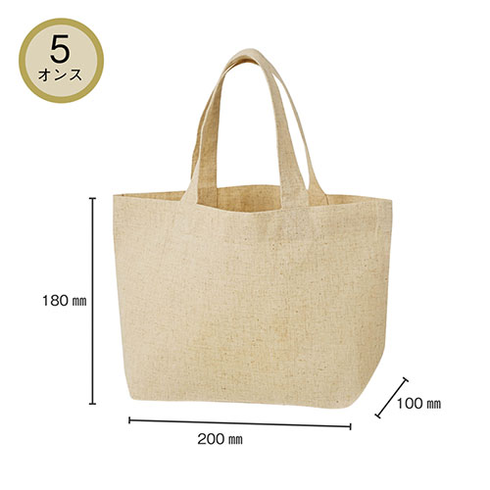
【提案書】
5オンス・コットンリネンランチトート(マチ付)
特徴
可愛らしいランチサイズのマチ付きトート。ナチュラルな風合いの綿と涼しげなリネンの、5オンス混紡素材が特徴。すっきりとシンプルなアイテムのためどんなオリジナル名入れにもマッチします。
納期
納期スペース
仕様
素材：綿・リネン混
サイズ：約180×200×100mm(間口300mm)
包装：10枚単位でポリ袋入
備考：名入れ可能※生地の特性上、色や風合いが異なる場合があります。
お見積
お見積りスペース

